Slide 1
第三章 进程（一） 进程概念
苏州大学计算机科学与技术学院

Slide 2
进程(Process)
操作系统执行各种程序
批处理系统 - 作业(Job)
分时系统 - 用户程序或任务(Task)
本书使用的名词作业和进程，基本可互换
作业：被组装成一个整体运行的一组计算步骤
任务: 进程或线程
进程 - 执行中的程序；进程的执行必须以顺序方式进行
另一个说法：一个程序在一个数据集上的一次运行

Slide 3
进程概念
程序 | 进程
程序是静态的 | 进程是程序在处理机上一次执行的过程（实例），是动态的
程序是相对长久的 | 进程有生存周期，有诞生有消亡，是短暂的
程序不能描述并发 | 进程更能真实地描述并发
程序是进程的代码部分 | 进程由程序和数据两部分组成，进程是竞争计算机系统有限资源的基本单位，也是进程处理机调度的基本单位
一个程序可以作为多个进程的运行程序 | 一个进程可以运行多个程序
程序在外存中 | 进程在内存中

Slide 4
进程例子： Suse Linux

Slide 5
进程例子： Windows XP

Slide 6
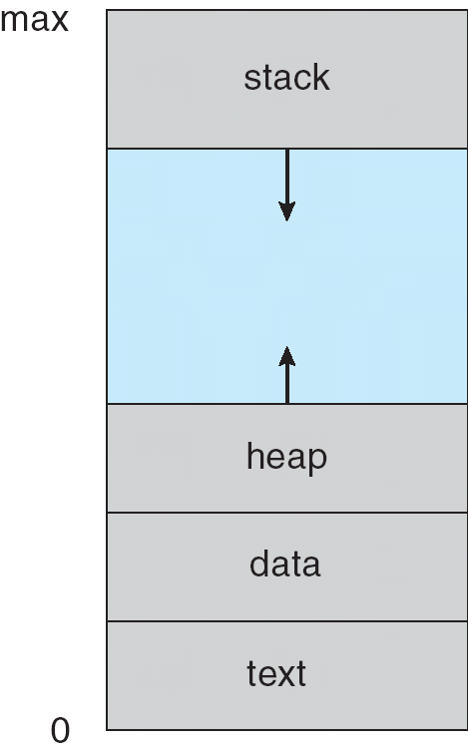
内存中的进程
进程包括
代码（Text）
当前活动
程序计数器（PC）-指向当前要执行的指令（地址）
堆栈（Stack）：存放函数参数、临时变量等临时数据
堆（Heap）：动态内存分配
数据（Data）：全局变量，文字常量
同一程序，不同进程不同状态

Slide 7
进程和程序
进程是程序的一个实例，是程序的一次执行
一个程序可对应一个或多个进程，同样一个进程可对应一个或多个程序
程序是进程的代码部分
进程是活动实体，程序静止（被动）实体
进程在内存，程序在外存

Slide 8
堆Heap 与 栈Stack
申请方式
Heap: 程序员自己申请，malloc（C），new（C++）
Stack：系统自动分配，声明函数中的局部变量
例子：p1 = (char *)malloc(10); p2 = new char(20)
注意p1、p2本身是在stack中的
申请后的响应
Stack：只要申请空间小于剩余空间则分配
Heap：遍历剩余内存空间链表，找到第一个满足空间分配
将大小写在内存块首地址（for deletion）

Slide 9
堆 Heap 与 栈Stack
大小限制
Stack：编译确定，Windows下通常2M
Heap：通常较大，没有限制
其他比较
申请效率： Stack > Heap（碎片）
存取效率： Stack > Heap
管理：Heap要手动释放，否则内存泄漏
Notes:
1. 很多程序，系统程序、应用程序。
地址寄存器、数据寄存器、通用寄存器、指令寄存器...
malloc

Slide 10
int a = 0;
char *p1;
int main() {
int b;
char s[] = /"abc/";
char *p2;
char *p3 = /"123456/";
static int c =0;
p1 = new char[10];
p2 = new char[20];
strcpy(p1, /"123456/");
char d[10];
}
char e[8192*1024*1024*1024]

Slide 11
3.1.1 进程
int a = 0;
char *p1;
int main() {
int b;
char s[] = /"abc/";
char *p2;
char *p3 = /"123456/";
static int c =0;
p1 = new char[10];
p2 = new char[20];
strcpy(p1, /"123456/");
}
栈：连续的内存的区域，空间有限（ WINDOWS下2M ，申请的空间超出提示overflow ），速度快，系统负责管理
堆：不连续的内存区域，堆获得的空间比较灵活，也比较大，速度慢，有碎片问题。

Slide 12
进程状态
进程执行时，改变状态
新建：在创建进程
运行：指令在执行
等待：进程等待某些事件发生
就绪：进程等待分配处理器
终止：进程执行完毕

Slide 13
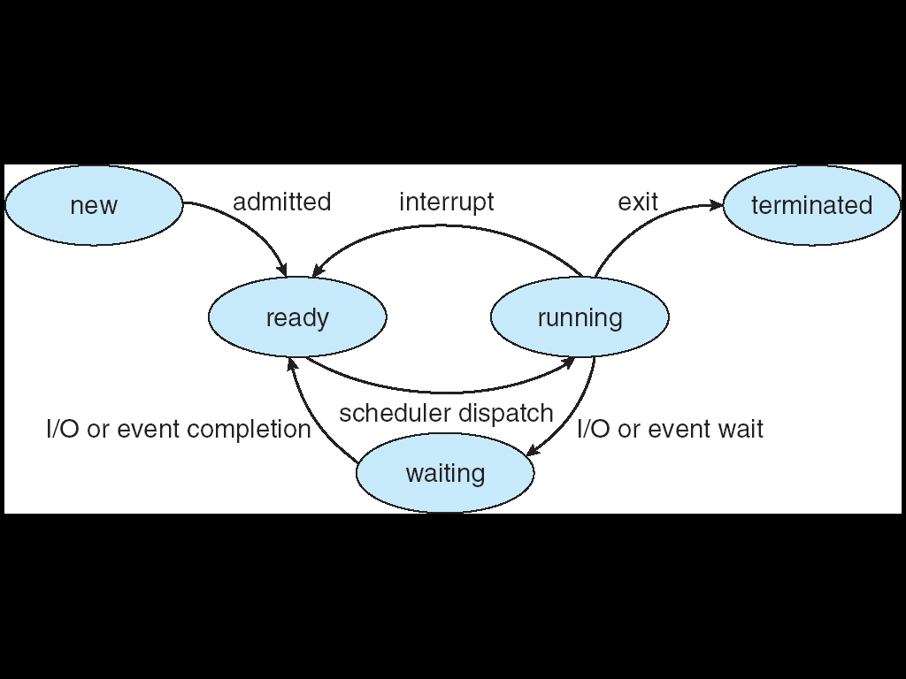
进程状态变化图

Slide 14
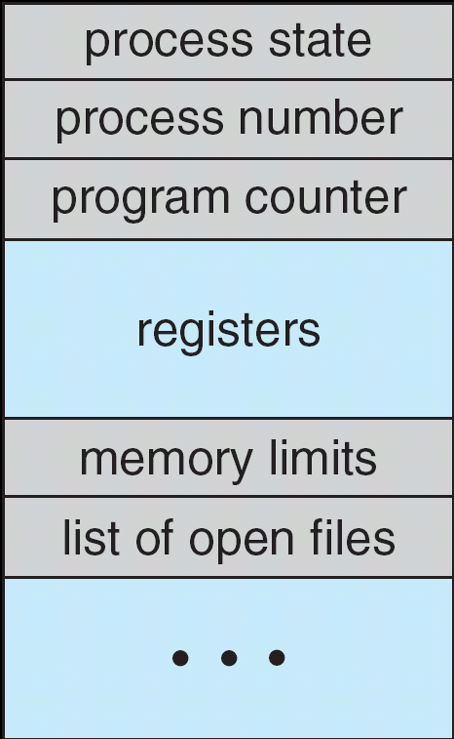
进程控制块(PCB)
PCB包含同进程有关的信息，包括：
进程状态
程序计数器
CPU寄存器
CPU调度信息
内存管理信息
计账信息
I/O状态信息

Slide 15
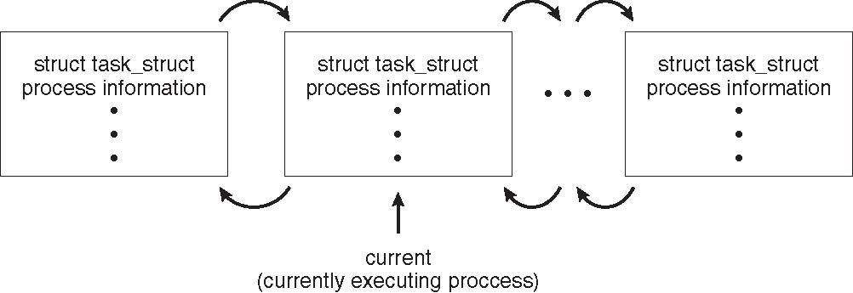
Linux PCB
C结构：task_struct
pid t_pid; /* process identifier */ long state; /* state of the process */ unsigned int time_slice /* scheduling information */ struct task_struct *parent; /* this process’s parent */ struct list_head children; /* this process’s children */ struct files_struct *files; /* list of open files */ struct mm_struct *mm; /* address space of this process */

Slide 16
Windows PCB
每个Win32进程都由一个执行体进程块（executive process block）EPROCESS：PID, PCB, Access Token, Base Priority, 句柄表，指向进程环境块PEB指针，默认和处理器集合等
Windows的PCB称为内核进程对象KPROCESS：
执行体进程对象EPOCESS和KPROCESS位于内核空间
进程环境块PEB （ Process Environment Block ），PEB位于用户空间

Slide 17
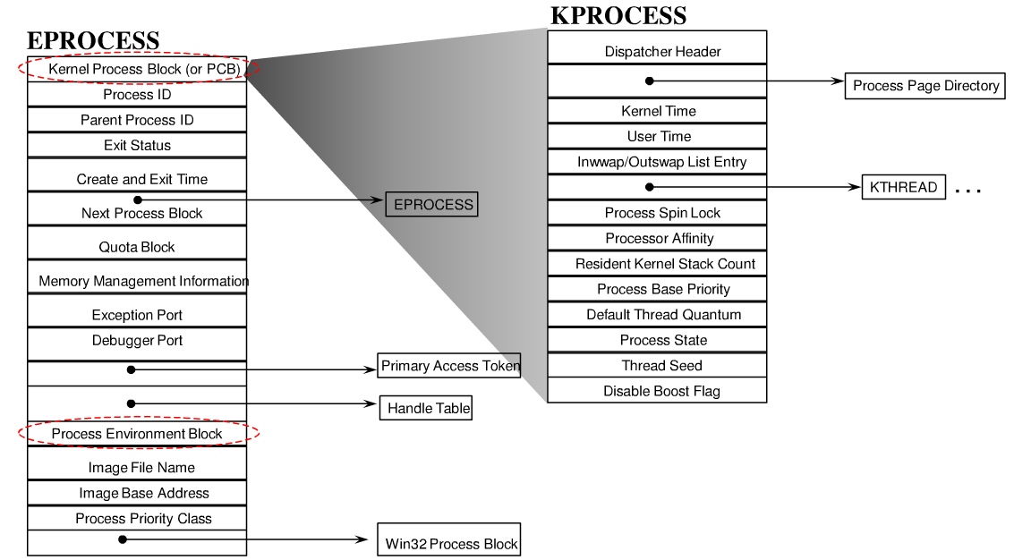
EPROCESS/KPROCESS

Slide 18
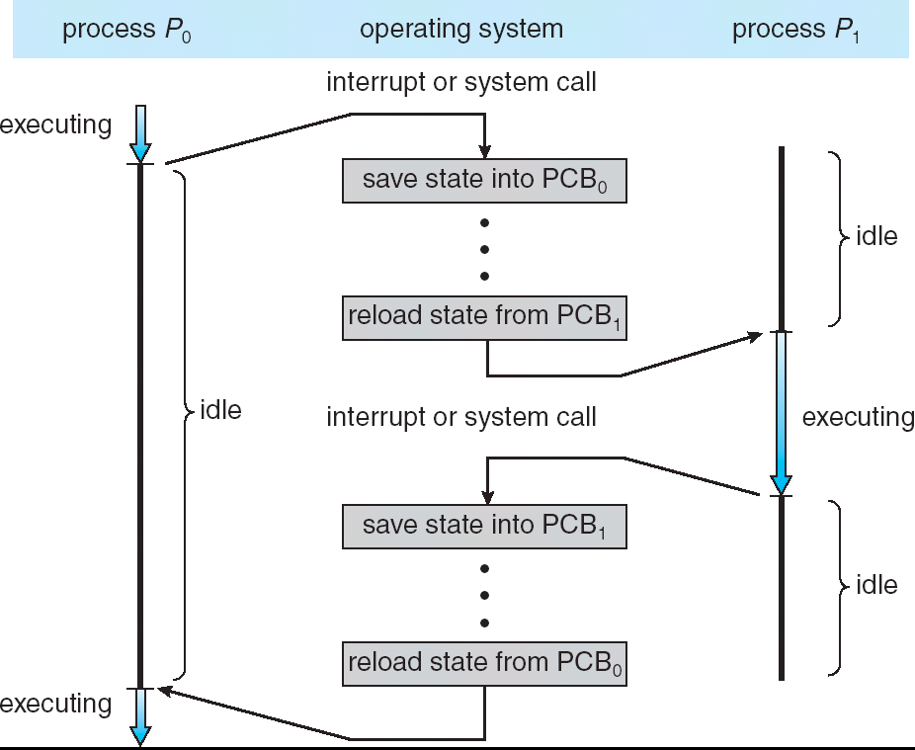
CPU 在进程间切换
进程的并发执行需要PCB保存和恢复现场

Slide 19
第三章 进程（二） 进程操作
苏州大学计算机科学与技术学院

Slide 20
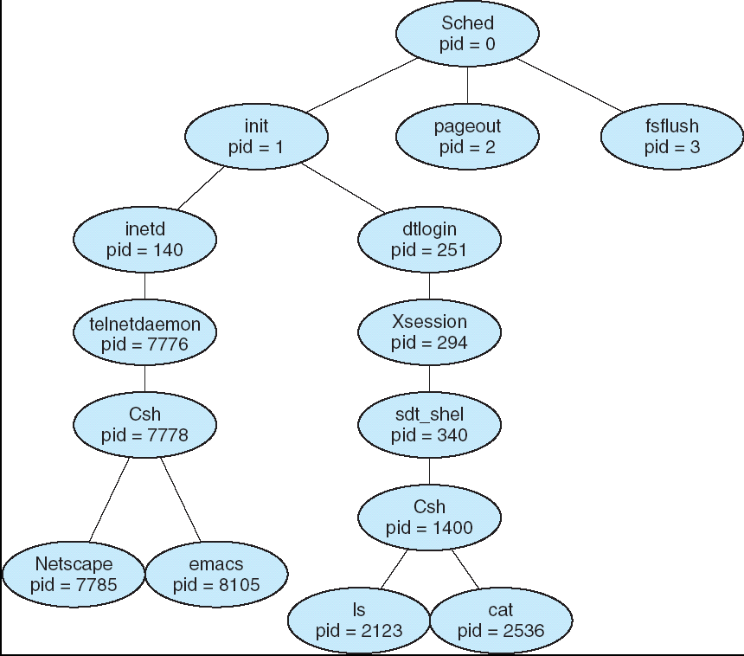
进程创建
父进程创建子进程，如此轮流创建进程下去，构成一棵进程树
资源共享
父进程子进程共享所有的资源
子进程共享父进程资源的子集
父进程和子进程无资源共享
执行
父进程和子进程并发执行
父进程等待，直到子进程终止

Slide 21
进程创建
地址空间
子女复制双亲
子女有一个程序被调入
UNIX例子
fork 系统调用创建新进程
在fork 用一个新程序替代了进程的内存空间之后，采用exec系统调用
原子操作

Slide 22
进程终止
进程执行最后一项并退出（exit）
从子进程向父进程输出数据（通过wait）
操作系统收回进程的资源
父进程可中止子进程的执行（abort）
子进程超量分配资源
赋予子进程的任务不再需要
如果父进程结束
若父进程终止，一些系统不允许子进程继续存在
所有子进程终止-- 级联终止
父进程可以等子进程结束
调用wait()系统调用

Slide 23
Windows进程操作
CreateProcess：进程创建
新进程可以继承：打开文件的句柄、各种对象（如进程、线程、信号量、管道等）的句柄、环境变量、当前目录、原进程的控制终端、原进程的进程组（用于发送Ctrl+C或Ctrl+Break信号给多个进程）－－每个句柄在创建或打开时能指定是否可继承
新进程不能继承：优先权类、内存句柄、DLL模块句柄
ExitProcess和TerminateProcess：进程退出
WaitForSingleObject:等待子进程结束

Slide 24
结束进程
如果某个process想自己停止执行， 可调用ExitProcess()
C程序库中的exit(), exit()在自动执行一些清除垃圾工作后， 再调用ExitProcess()
VOID ExitProcess(UNT uExitCode)
如果process A 想要process B 停止执行， 可在取得process B 的handle 后， 调用TerminateProcess():
BOOL TerminateProcess(HANDLE hProcess, UNIT uExitCode)

Slide 25
Linux进程创建
fork 函数：
#include <unistd.h>
pid_t fork();
当一个进程调用fork 后会创建一个子进程
这个子进程和父进程不同：进程ID

Slide 26
父进程和子进程
区分父进程和子进程:
跟踪fork返回值
失败:-1
否则
父进程fork 返回子进程的ID
fork 子进程返回0
可根据这个返回值来区分父子进程

Slide 27
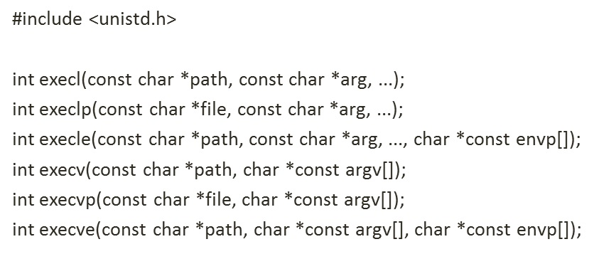
执行其它程序
exec 族调用有着6个函数：

Slide 28
等待
父进程阻塞直到子进程完成任务
调用wait 或者waitpid 系统调用
#include <sys/types.h>
#include <sys/wait.h>
pid_t wait(int *stat_loc);
pid_t waitpid(pid_t pid,int *stat_loc,int options);

Slide 29
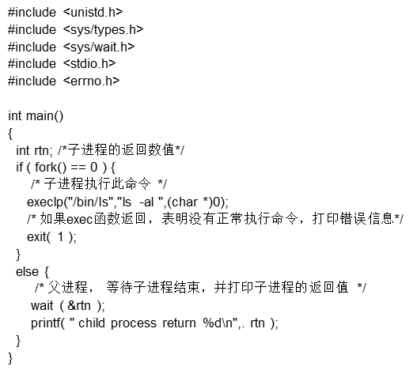
例子

Slide 30
wait处理多个子进程
int main(void) {
int procnum = 0, loopnum = 0; int i = 0, j = 0; int ret = 0; pid_t fpid;
printf("procnum = "); scanf("%d", &procnum); printf("loopnum = "); scanf("%d", &loopnum);
for (i = 0; i < procnum; i++) {
fpid = fork();
if (fpid == 0) {
for (j = 0; j < loopnum; j++) {
printf("loop %d\n", j);
}
exit(0);
}
}
while (1) {
ret = wait(NULL);
if (ret == -1) {
if (errno == EINTR) {
continue;
}
break;
}
}
printf("parrent pid: %d\n", getpid()); return 0;
}

Slide 31
第三章 进程（三） 进程间通信
计算机科学与技术学院

Slide 32
协同进程
独立进程：不会影响另一个进程的执行或被另一个进程执行影响
协同进程：可能影响另一个进程的执行或被另一个进程执行影响
进程协同的优点
信息共享
加速运算
模块化
方便

Slide 33
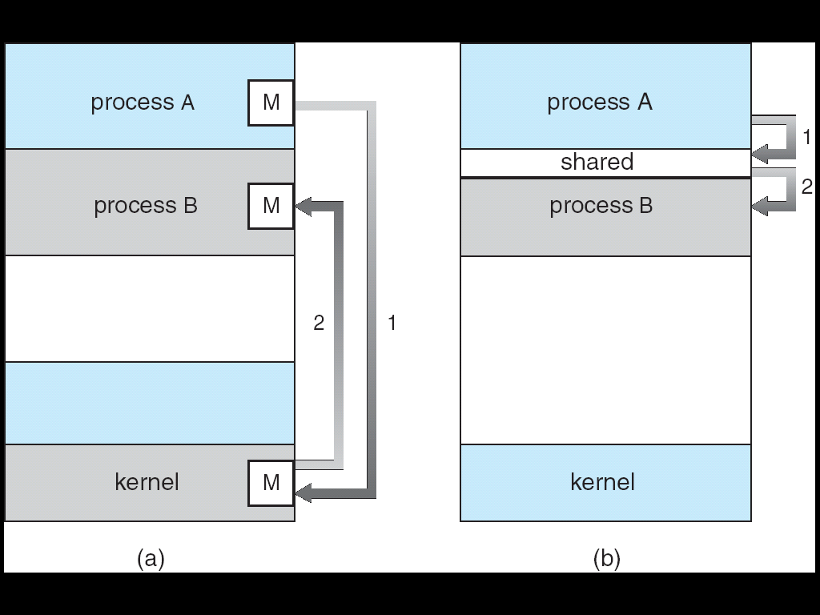
进程间通信(IPC)
用于进程通信的机制，同步其间的活动
两种基本模式：
共享内存
消息传递

Slide 34
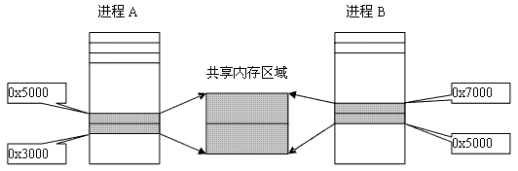
共享内存
一块内存在多个进程间共享
通信由应用程序自己控制
一般用于大数据通信
实现手段：
文件映射
管道
剪贴板

Slide 35
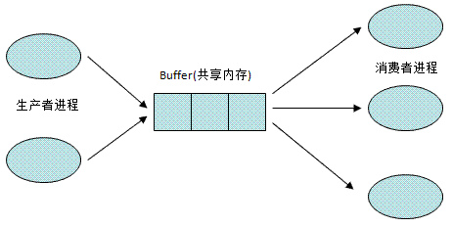
例子：生产者-消费者
生产者进程生产，供消费者进程消费的信息
无界缓冲(Unbounded-buffer)没有对缓冲区大小的限制
有界缓冲(Bounded-buffer)对缓冲区大小作了限定

Slide 36
有界缓冲共享变量
#define BUFFER_SIZE 10
Typedef struct {
. . .
} item;
item buffer[BUFFER_SIZE];
int in = 0;
int out = 0;
in指向缓冲区中下一个空位；out指向缓冲区中第一个非空位
但最多只能填满缓冲区的BUFFER_SIZE-1个项

Slide 37
生产者进程
item nextProduced
while (true) { /* Produce an item in nextProcuded */
while ((( (in + 1) % BUFFER SIZE count) == out)
; /* do nothing -- no free buffers */
buffer[in] = nextProduced;
in = (in + 1) % BUFFER SIZE;
}

Slide 38
消费者进程
item nextConsumed
while (true) {
while (in == out)
; // do nothing -- nothing to consume
// remove an item from the buffer
nextConsumed = buffer[out];
out = (out + 1) % BUFFER SIZE;
/* consume the item in nextConsumed*/
}

Slide 39

消息传递
消息传递在微内核中的应用
远程通信无法采用共享内存
两个操作 :
发送send(message) - 固定或可变大小消息
接收receive(message)
若P与Q要通信，需要:
建立通信连接
通过send/receive交换消息
通信连接的实现
物理的（如，共享存储，硬件总线）
逻辑的（如，逻辑特性）

Slide 40
消息传递实现问题
连接如何建立？
连接可同多于两个的进程相关吗？
每对在通信进程有多少连接？
一个连接的容量是多少？
连接可使用的固定或可变消息的大小？
连接是无向的还是双向的？

Slide 41

直接通信
进程必须显式的命名
send (P, message) –向进程P发消息
receive(Q, message) –从进程Q收消息
通信连接的特性
连接自动建立
连接精确地与一对通信进程相关
在每一对通信进程间存在一个连接
连接可单向，但通常双向

Slide 42

间接通信
消息导向至信箱并从信箱接收
每一个信箱有一个唯一的id
仅当共享一个信箱时进程才能通信
通信连接的特性
仅当进程共有一个信箱时连接才能建立
连接可同多个进程相关
每一对进程可共享多个通信连接
连接可是单向或双向的

Slide 43
间接通信
操作
创建新的信箱
通过信箱发送和接收消息
销毁信箱
两个原语被定义
send(A, message) – 发送消息到信箱 A
receive(A, message) – 从信箱 A接收消息

Slide 44
间接通信
信箱共享
P₁, P₂与P₃共享信箱A
P₁发送； P₂与P₃接受
谁得到消息？
解决方案
允许一个连接最多同2个进程相关
只允许一个时刻有一个进程执行接受操作
允许系统任意选择接收者。发送者被通知谁是接收者

Slide 45
同 步
消息传递可阻塞（blocking）或非阻塞（non-blocking）
阻塞-同步
阻塞send：发送进程阻塞，直到消息被接收
阻塞receive：接受者进程阻塞，直到有消息可用
非阻塞-异步
非阻塞send：发送进程发送消息并继续操作
非阻塞receive: 接收者收到一个有效消息或无效消息

